Slide 1

PROJET Système d’exploitation Réveil sous Raspberry Pi
Vincent SAGNES
Claude REVERSAT
Arnaud SOUQUIERE
Frédéric CHAÏRAT
Ingénieurs alternants ISEN YNCREA
Notes:
Fred

Slide 2

Le projet
Réveil_Berry
Projet
Création d’un LOGICIEL : un REVEIL
Un environnement sous LINUX
Un support sous Raspberry Pi
Une Programmation bas niveau
Un projet sous GitHub et une page WEB dédiée
Fonctionnalités
Fonctionnement
Problèmes rencontrés
Démo & Conclusion
https://claudio4813.github.io/Reveil_berry/
Notes:
Fred
Le projet dans ses grandes lignes

Slide 3








Le projet
Réveil_Berry
Projet
Fonctionnalités
Fonctionnement
Administrateur système
Directeur Commercial
Problèmes rencontrés
Démo & Conclusion
Architecte software
Chef de projet
Notes:
Fred:
Vincent : Responsable de l’utilisation du RaspBerry PI
Configuration
Tests
Mise en place des fonctionnalités
Arnaud : Mise en place software
Menu
réveil & alarme
Minuteur
Claude : Directeur commercial
Codage WEB – Git
Codage chrono
Fred : Chef de projet - SCRUM Master
Interface avec le client
Management de projet
Codage chrono

Slide 4
Le projet
Réveil_Berry
Projet
Un fichier zippé au format TAR à télécharger
Son script « make.sh » pour l’installation
Mise à jour des besoins LINUX
update
xterm, GCC, sox
Décompression des fichiers source
Compilation dans le dossier de destination
Fonctionnalités
Fonctionnement
Problèmes rencontrés
Démo & Conclusion
Notes:
Arnaud

Slide 5

Les fonctionnalités principales
Réveil_Berry
Projet
Un réveil
Affiche l’heure
Configuration d’alarmes
raspberry ➔ customisation possible du type de sonnerie
Un chronomètre
Compte en dixième de secondes
Affiche jusqu’à 3 temps intermédiaires
Minuteur
Décompte une durée spécifiée
Fonctionnalités
Fonctionnement
Problèmes rencontrés
Démo & Conclusion
Notes:
Arnaud

Slide 6
Des fonctionnalités additionnelles
Réveil_Berry
Projet
Statistiques
Nombre de fonctionnalités principales lancées
Possibilité de remise à 0
Monitoring
Arborescence des processus actifs
Fonctionnalités
Fonctionnement
Problèmes rencontrés
Démo & Conclusion
Notes:
Arnaud

Slide 7

Fonctionnement
Réveil_Berry
ISEN:~terminal
ISEN : ~./main
Projet
ISEN:~terminal
MAIN
Menu Réveil
Fonctionnalités
Affiche l’heure
Propose un Menu
Fonctionnement
ISEN:~terminal
ISEN:~terminal
Menu Minuteur
Affichage Minuteur
10
Problèmes rencontrés
INT
ISEN:~terminal
ISEN:~terminal
Démo & Conclusion
Menu Chrono
AffichageChrono
Affichage intermédiaire
10
Fork() + execl
12
Pipe nommés
12
Signaux
Notes:
Fred

Slide 8
Fonctionnement
Réveil_Berry
ISEN:~terminal
ISEN : ~./main
Projet
MAIN
Fonctionnalités
Affiche l’heure
Propose un Menu
ISEN:~terminal
Fonctionnement
Monitoring
Problèmes rencontrés
Script BASH
Démo & Conclusion
Stat
Fork() + execl
Pipe nommés
12
Signaux
Notes:
Fred

Slide 9

Problématiques
Réveil_Berry
Projet
Fonctionnalités
Nouveau terminal ➔ Problème de PID pour le fils
Le PID du fils est celui du terminal mais pas celui du programme qui s’exécute dedans ➔ Signaux impossible sans connaitre le PID
Solution : Les PIPES
Le père ouvre un Pipe nommé et attend que le fils communique son PID
Le fils écrit son PID dans le pipe
Fonctionnement
Problèmes rencontrés
Démo & Conclusion
Notes:
Claude

Slide 10

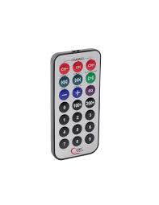
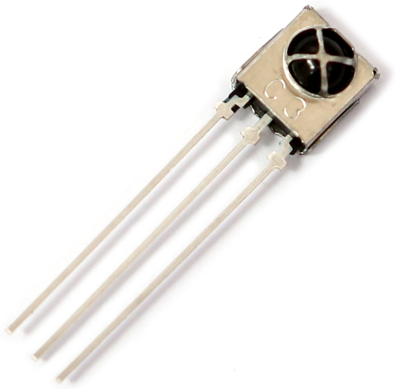
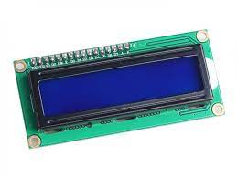
Ambition
Réveil_Berry
Câblage :
Haut Parleur
Projet
Jack RCA
Fonctionnalités
Raspi 3 B
VCC
IR Sensor
Fonctionnement
GND
GPIO17 (Signal)
Problèmes rencontrés
GND
VCC
GPIO26 (RS)
GPIO19 (E)
GPIO13 (D0)
GPIO06 (D1)
GPIO05 (D2)
GPIO11 (D3)
LCD
1602
Mode 4bits
(Contrast) GND
(R/W) GND
(LED-) GND
(LED+) VCC
Démo & Conclusion
Notes:
Vincent

Slide 11
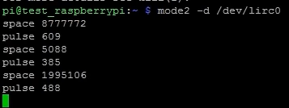
Problèmes rencontrés
Réveil_Berry
Projet
Matériel prévu
LCD1602 :
WiringPi inaccessible (librairy C)
Pas de module I2C
Etat : Ecran allumé mais impossible d'afficher
Télécommande IR :
Programme réception data
Etat : réception data GPIO avec LIRC
Haut-Parleur :
Fonctionnel avec SOX, pilotable par programme C
Fonctionnalités
Fonctionnement
Problèmes rencontrés
Démo & Conclusion
Notes:
Vincent

Slide 12
Problèmes rencontrés
Réveil_Berry
Projet
Configuration Raspberry Pi
Ambitions trop importantes
Matériel trop contraignant à mettre en place
Limiter dans le matériel à disposition
Mauvaise gestion des priorités
Replanification des tâches face à l'échec
Trouver des alternatives aux problèmes des problèmes...
Manque de temps
Trop de problèmes parasites chronophages
Recherches de solutions
Fonctionnalités
Fonctionnement
Problèmes rencontrés
Démo & Conclusion
Notes:
Vincent

Slide 13

Démo & Conclusion
Réveil_Berry
Démonstration
Projet FONCTIONNEL ayant permis la consolidation de l’ensemble des connaissances acquises lors du cours.
Notes personnelles
Déception concernant le RaspBerry et toutes les fonctionnalités possibles n’ayant pas pu être menées à terme
Affichage LCD
Télécommande
Projet
Fonctionnalités
Fonctionnement
Problèmes rencontrés
Démo & Conclusion
Notes:
Claude et all

